Slide 1

SAGAR COACHING CENTRE BHAGWANPUR
राष्ट्रीय आय-सह-मेधा छात्रवृत्ति परीक्षा (NMMS) • कक्षा 08 • इतिहास
1857 की महान क्रांति
प्रथम स्वतंत्रता संग्राम (The Revolt of 1857)
मार्गदर्शक: श्रवण कुमार 'सागर' (Sagar Sir) | sagarcoaching.tech

Slide 2
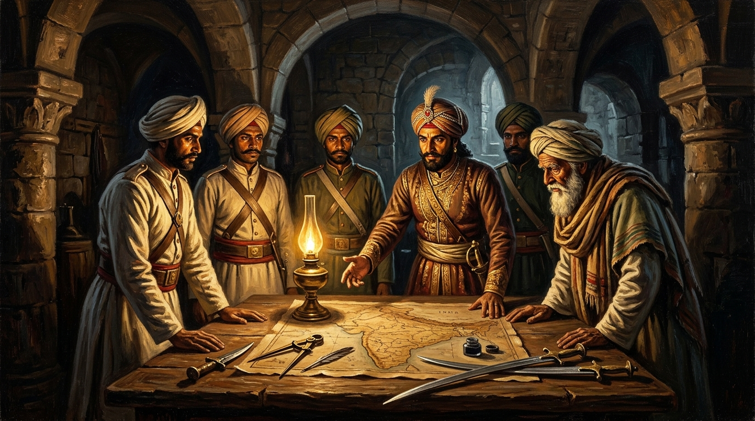
दृश्य 1: बारूद का ढेर — 1857 से पहले का सुलगता भारत (Pre-1857 Background)
गुलामी की जंजीरें जब हद से ज्यादा कसने लगीं, अंग्रेजों की करतूतों पर मौत भी हंसने लगी!
• लॉर्ड डलहौजी (Lord Dalhousie) की कुख्यात 'हड़प नीति' (Doctrine of Lapse) द्वारा सतारा, झांसी, नागपुर का विलय
• 1856 में 'कुशासन' (Misgovernance) का झूठा आरोप लगाकर अवध (Awadh) का ब्रिटिश साम्राज्य में विलय
• भारतीय सिपाहियों (Indian Sepoys) को केवल ₹7 मासिक वेतन, जबकि अंग्रेज सैनिकों को उच्च पद व भत्ते
NMMS फैक्ट: हड़प नीति (Doctrine of Lapse) के तहत अंग्रेजों द्वारा हड़पा गया पहला राज्य 'सतारा' (Satara - 1848) था!
सागर कोचिंग सेंटर भगवानपुर • कक्षा 08: 1857 की महान क्रांति • NMMS Special

Slide 3
दृश्य 2: आग में घी — चर्बी वाले कारतूस (Greased Cartridges) का पर्दाफाश
गाय और सुअर की चर्बी से जब बारूद को सनाया था, अंग्रेजों ने खुद अपनी मौत का फरमान बनाया था!
• दिसंबर 1856: पुरानी 'ब्राउन बैस' (Brown Bess) की जगह नई 'एनफील्ड राइफल' (Enfield P-53) लागू की गई
• कारतूस (Cartridge) की चिकनी ग्रीस को बंदूक में भरने से पहले दाँतों (Teeth) से काटना अनिवार्य था
• चर्बी में गाय (Cow - हिंदू आस्था) व सुअर (Pig - मुस्लिम आस्था) की वसा से दोनों धर्मों में भीषण रोष
NMMS फैक्ट: 1857 के महा-विद्रोह का तात्कालिक कारण (Immediate Cause) 'चर्बी वाले कारतूस' (Greased Cartridges) ही थे!
सागर कोचिंग सेंटर भगवानपुर • कक्षा 08: 1857 की महान क्रांति • NMMS Special

Slide 4
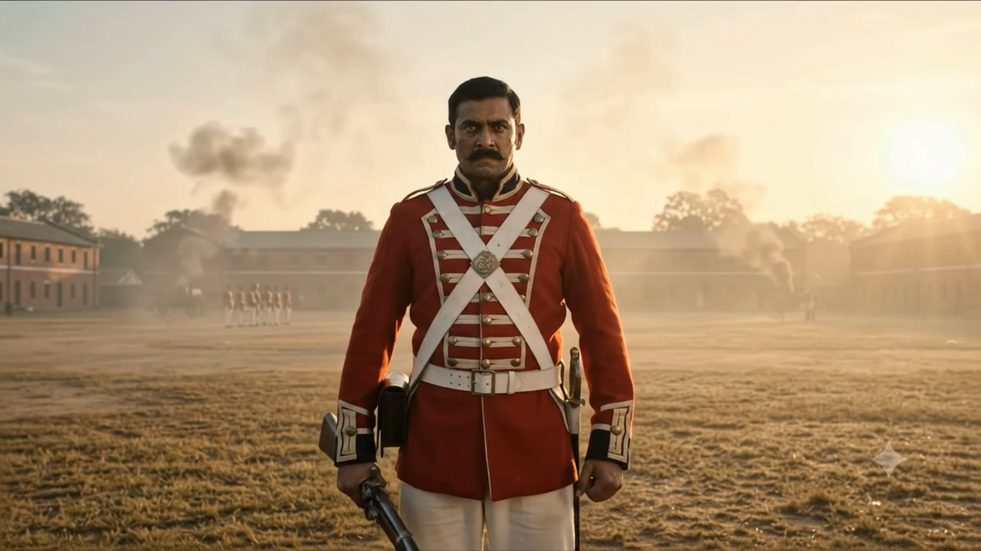
दृश्य 3: पहला महा-विस्फोट — अमर बलिदानी मंगल पांडे (Mangal Pandey)
हुकूमत का गुरूर था, बारूद का वो दौर था, अंग्रेजों की छाती पर मंगल पांडे का ज़ोर था!
• 29 मार्च 1857: बैरकपुर छावनी (Barrackpore Cantonment, Bengal) में खुला ऐतिहासिक विद्रोह
• 34वीं बंगाल नेटिव इन्फैंट्री (34th Bengal Native Infantry) के सिपाही मंगल पांडे द्वारा कारतूस का बहिष्कार
• सार्जेंट मेजर ह्यूसन (Hughson) पर गोली चलाई; 8 अप्रैल 1857 को मंगल पांडे को फांसी (Hanged) दी गई
NMMS फैक्ट: मंगल पांडे उत्तर प्रदेश के बलिया (Ballia, UP) जिले के नगवा गांव के वीर सपूत थे!
सागर कोचिंग सेंटर भगवानपुर • कक्षा 08: 1857 की महान क्रांति • NMMS Special

Slide 5
दृश्य 4: क्रांति का गुप्त संदेश — कमल का फूल और रोटी (Lotus and Bread)
चुपके से रोटी बंटी, कमल का फूल मुस्काया था, अंग्रेजों को भनक न लगी, क्या तूफ़ान आने वाला था!
• क्रांति का गुप्त प्रतीक (Secret Symbols): 'लाल कमल का फूल' (Lotus - सैनिकों हेतु) व 'चपाती/रोटी' (Bread - जनता हेतु)
• क्रांति की पूर्व-निर्धारित योजना की तिथि 31 मई 1857 (Planned Date: 31 May 1857) तय की गई थी
• गांव-गांव के चौकीदारों व गुप्त संदेशवाहकों (Secret Messengers) द्वारा संगठन का देशव्यापी जाल फैलाया गया
NMMS फैक्ट: 1857 के प्रथम स्वतंत्रता संग्राम का आधिकारिक प्रतीक चिह्न 'कमल और रोटी' (Lotus and Bread) था!
सागर कोचिंग सेंटर भगवानपुर • कक्षा 08: 1857 की महान क्रांति • NMMS Special

Slide 6
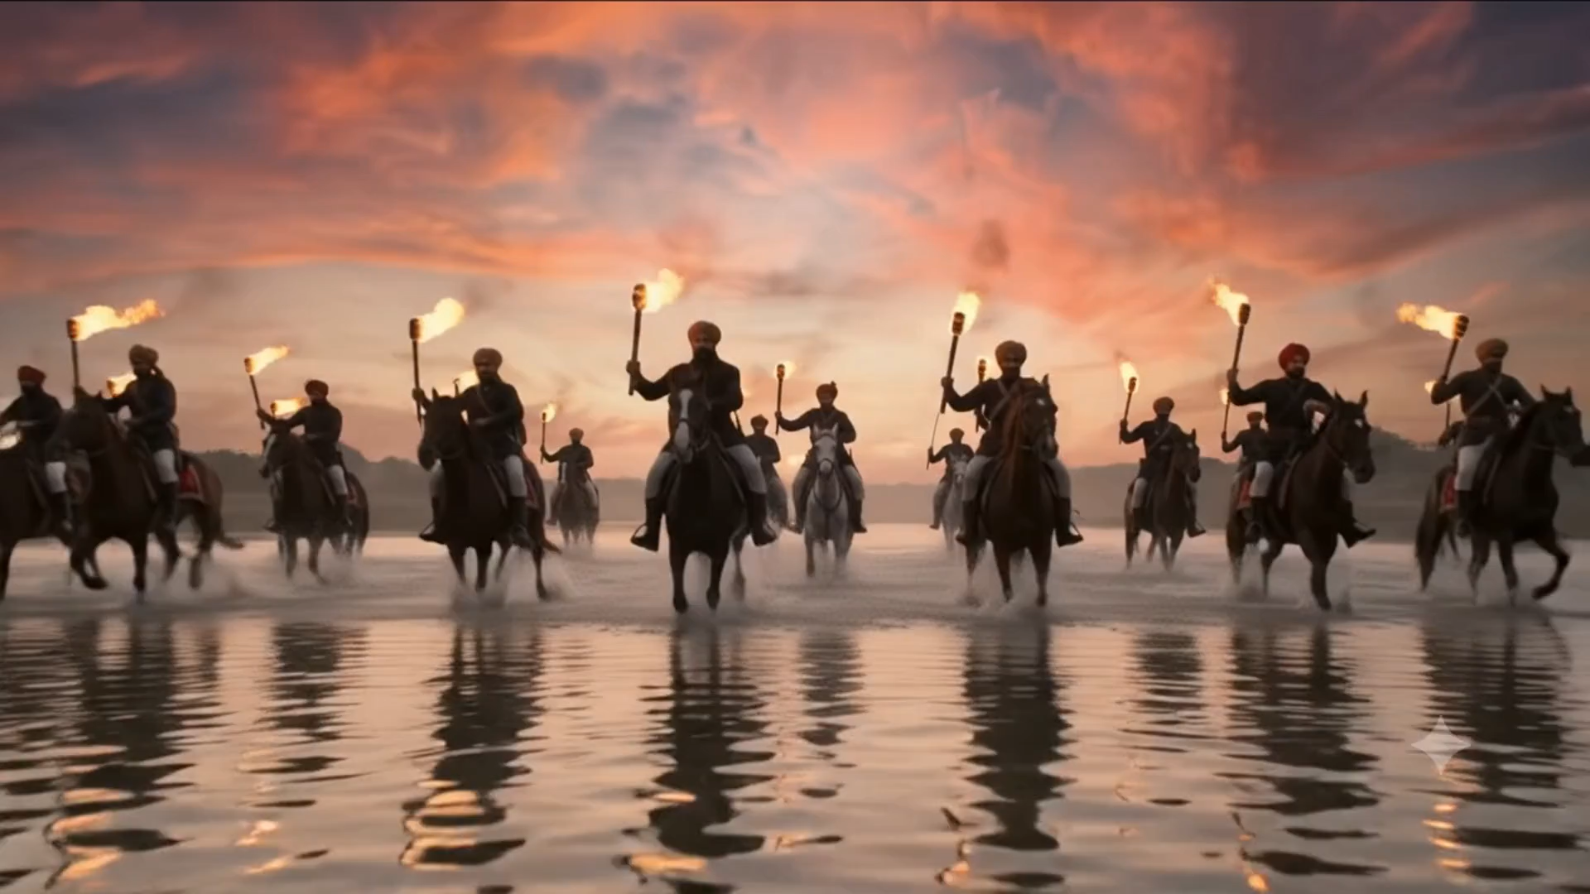
दृश्य 5: 10 मई 1857 — मेरठ का महा-विद्रोह (Meerut Mutiny) और दिल्ली कूच
मेरठ की चिंगारी ने ऐसा शोला भड़काया, रातों-रात दिल्ली जाकर अंग्रेजों का तख्त हिलाया!
• 9 मई 1857: 85 भारतीय घुड़सवार सैनिकों (Cavalry Soldiers) को 10-10 वर्ष का कठोर कारावास दिया गया
• 10 मई 1857 (रविवार शाम): मेरठ छावनी में खुला विद्रोह, जेल तोड़ी गई, 'मारो फिरंगी को' का उद्घोष
• 11 मई 1857 की सुबह यमुना पुल पार कर दिल्ली के लाल किले (Red Fort, Delhi) पर ऐतिहासिक अधिकार
NMMS फैक्ट: 1857 के स्वतंत्रता संग्राम की औपचारिक शुरुआत 10 मई 1857 (10th May 1857) को मेरठ से हुई थी!
सागर कोचिंग सेंटर भगवानपुर • कक्षा 08: 1857 की महान क्रांति • NMMS Special

Slide 7
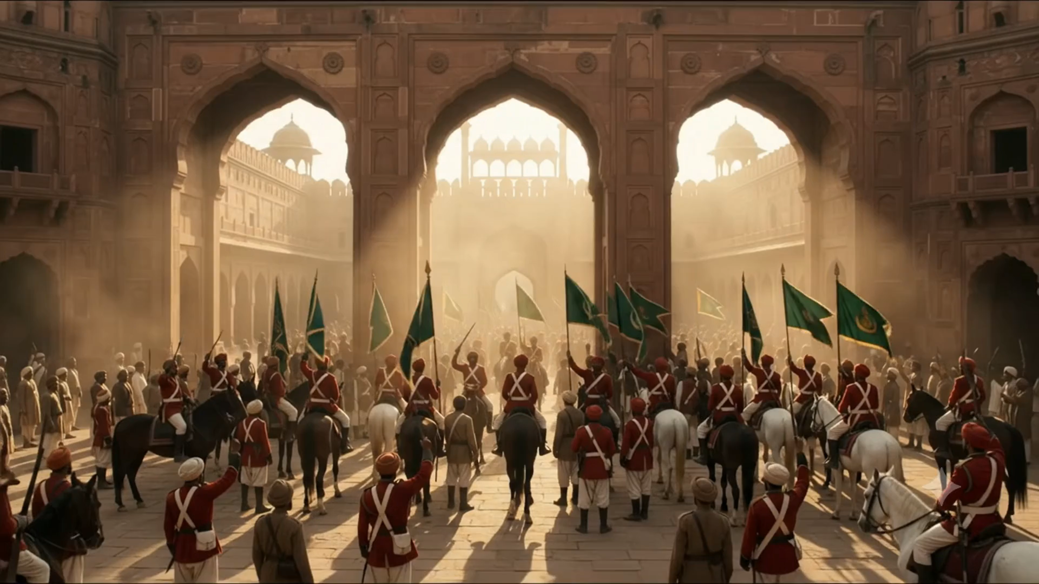
दृश्य 6: लाल किला और 82 वर्षीय शहंशाह — बहादुर शाह जफर (Bahadur Shah Zafar)
उम्र 82 की थी मगर, सीने में हिंदुस्तान था, लाल किले की दीवारों पर फिर से आजादी का ऐलान था!
• 82 वर्षीय अंतिम मुग़ल बादशाह (Last Mughal Emperor) बहादुर शाह जफर को क्रांति का सर्वोच्च नेता घोषित किया गया
• क्रांतिकारियों ने उन्हें 'शहंशाह-ए-हिंदुस्तान' (Emperor of India) की पदवी से नवाजा
• वास्तविक सैन्य कमान (Military Command) बरेली से आए अनुभवी सैनिक 'जनरल बख्त खान' (General Bakht Khan) को सौंपी गई
NMMS फैक्ट: विद्रोह के बाद अंतिम मुग़ल बादशाह बहादुर शाह जफर को हुमायूं के मकबरे से पकड़कर 'रंगून' (Rangoon, Myanmar) निर्वासित किया गया!
सागर कोचिंग सेंटर भगवानपुर • कक्षा 08: 1857 की महान क्रांति • NMMS Special

Slide 8
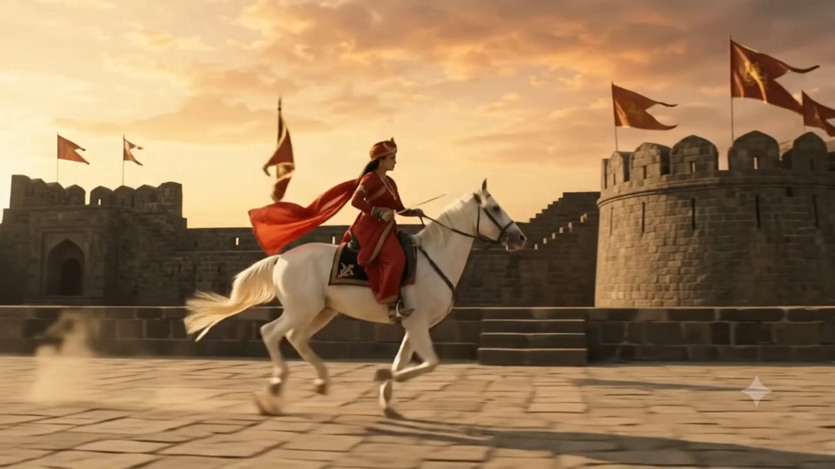
दृश्य 7: खूब लड़ी मर्दानी — झांसी की शेरनी रानी लक्ष्मीबाई (Rani Lakshmibai)
सिंहासन हिल उठे राजवंशों ने भृकुटी तानी थी... खूब लड़ी मर्दानी वह तो झांसी वाली रानी थी!
• लॉर्ड डलहौजी द्वारा झांसी के अवैध विलय के विरोध में सिंहगर्जना: 'मैं अपनी झांसी कदापि नहीं दूंगी!'
• दत्तक पुत्र दामोदर राव (Adopted Son: Damodar Rao) को पीठ पर बांधकर रणचंडी बन अंग्रेजों के छक्के छुड़ाए
• 18 जून 1858 को कोटा-की-सराय, ग्वालियर (Gwalior) में लड़ते हुए वीरांगना ने अमर बलिदान (Martyrdom) दिया
NMMS फैक्ट: ब्रिटिश सेनापति सर ह्यूरोज़ (Sir Hugh Rose) ने रानी को 'क्रांतिकारियों में एकमात्र मर्द' (Only Male Leader) कहा था!
सागर कोचिंग सेंटर भगवानपुर • कक्षा 08: 1857 की महान क्रांति • NMMS Special

Slide 9
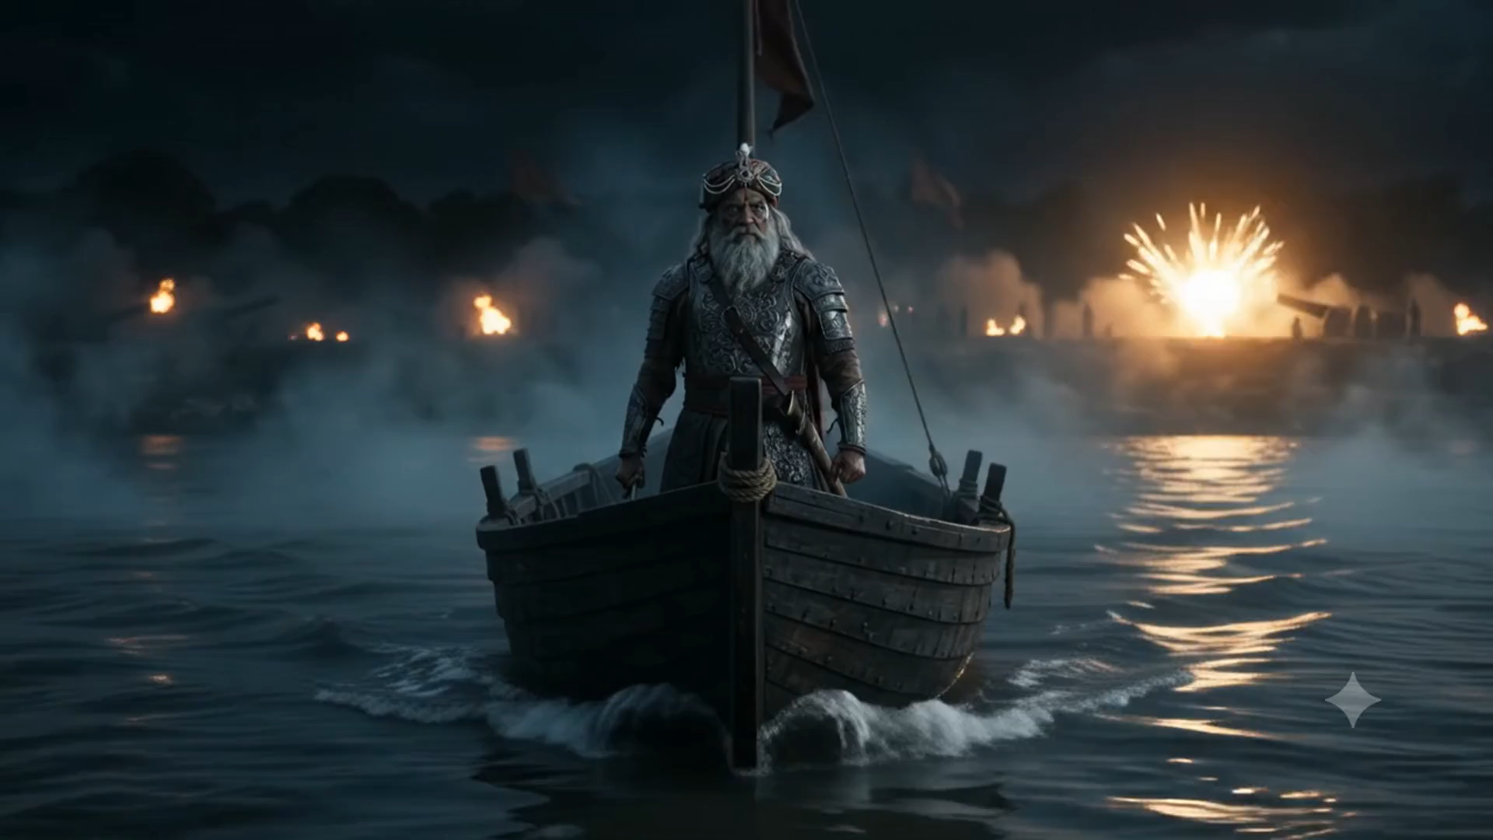
दृश्य 8: बिहार के 80 वर्षीय बब्बर शेर — बाबू कुंवर सिंह (Babu Kunwar Singh)
अस्सी बरस की उम्र में जागा जोश पुराना था, सब कहते हैं कुंवर सिंह भी बड़ा वीर मर्दाना था!
• बिहार के जगदीशपुर/आरा (Jagdishpur, Bihar) में 80 वर्षीय बाबू कुंवर सिंह का अदम्य शौर्य व छापामार युद्ध
• गंगा पार करते समय गोली लगने पर अपनी कटी कलाई (Hand) मां गंगा को समर्पित कर दी
• कानपुर (Kanpur) में नाना साहेब (Nana Saheb) और गुरिल्ला युद्ध (Guerrilla Warfare) के उस्ताद तात्या टोपे (Tatya Tope) का पराक्रम
NMMS फैक्ट: तात्या टोपे का वास्तविक नाम 'रामचंद्र पांडुरंग' (Ramchandra Pandurang) था!
सागर कोचिंग सेंटर भगवानपुर • कक्षा 08: 1857 की महान क्रांति • NMMS Special

Slide 10
दृश्य 9: परिणाम और सीख — ईस्ट इंडिया कंपनी का अंत (End of Company Rule - 1858)
हार कर भी वो जीत गए, आज़ादी की नींव सजाई थी, 1857 की चिंगारी ने 1947 की अलख जगाई थी!
• 1858 का भारत शासन अधिनियम (Government of India Act 1858) ब्रिटिश संसद में पारित हुआ
• 100 वर्ष पुरानी ईस्ट इंडिया कंपनी (East India Company) का शासन समाप्त; सीधा नियंत्रण ब्रिटिश क्राउन (British Crown) के अधीन
• गवर्नर जनरल (Governor-General) का पदनाम बदलकर 'वायसराय' (Viceroy) किया गया
NMMS फैक्ट: भारत के अंतिम गवर्नर जनरल तथा प्रथम वायसराय 'लॉर्ड कैनिंग' (Lord Canning) बने!
सागर कोचिंग सेंटर भगवानपुर • कक्षा 08: 1857 की महान क्रांति • NMMS Special

Slide 11
PYQ अभ्यास प्रश्न #1 [All India NMMS 2023]
प्र. 1. 1857 की महान क्रांति का प्रथम बिगुल 10 मई 1857 को किस छावनी से बजा था?
(A) बैरकपुर
(B) मेरठ छावनी
(C) दिल्ली
(D) कानपुर
⏱ 10 सेकंड सोचिए और सही विकल्प चुनिए: (A), (B), (C) या (D)
सागर कोचिंग सेंटर भगवानपुर • कक्षा 08: 1857 की महान क्रांति • NMMS Special

Slide 12
PYQ अभ्यास प्रश्न #1 [All India NMMS 2023] - Answer & Explanation
प्र. 1. 1857 की महान क्रांति का प्रथम बिगुल 10 मई 1857 को किस छावनी से बजा था?
(A) बैरकपुर
✅ (B) मेरठ छावनी
(C) दिल्ली
(D) कानपुर
✅ सही उत्तर: (B) | परीक्षा व्याख्या (Exam Explanation):
💡 10 मई 1857 को मेरठ छावनी के सैनिकों ने खुला विद्रोह कर 'दिल्ली चलो' का नारा दिया।
सागर कोचिंग सेंटर भगवानपुर • कक्षा 08: 1857 की महान क्रांति • NMMS Special

Slide 13
PYQ अभ्यास प्रश्न #2 [Bihar NMMS 2022]
प्र. 2. 1857 की क्रांति के प्रथम बलिदानी सैनिक निम्नलिखित में से कौन थे?
(A) तात्या टोपे
(B) मंगल पांडे
(C) भगत सिंह
(D) वीर कुंवर सिंह
⏱ 10 सेकंड सोचिए और सही विकल्प चुनिए: (A), (B), (C) या (D)
सागर कोचिंग सेंटर भगवानपुर • कक्षा 08: 1857 की महान क्रांति • NMMS Special

Slide 14
PYQ अभ्यास प्रश्न #2 [Bihar NMMS 2022] - Answer & Explanation
प्र. 2. 1857 की क्रांति के प्रथम बलिदानी सैनिक निम्नलिखित में से कौन थे?
(A) तात्या टोपे
✅ (B) मंगल पांडे
(C) भगत सिंह
(D) वीर कुंवर सिंह
✅ सही उत्तर: (B) | परीक्षा व्याख्या (Exam Explanation):
💡 बैरकपुर छावनी के 34वीं इन्फैंट्री के सैनिक मंगल पांडे को 8 अप्रैल 1857 को फांसी दी गई।
सागर कोचिंग सेंटर भगवानपुर • कक्षा 08: 1857 की महान क्रांति • NMMS Special

Slide 15
PYQ अभ्यास प्रश्न #3 [UP NMMS 2024]
प्र. 3. 1857 की क्रांति का सबसे प्रमुख तात्कालिक कारण (Immediate Cause) क्या था?
(A) चर्बी वाले नए कारतूस
(B) भारी लगान
(C) सती प्रथा का अंत
(D) रेलवे का निर्माण
⏱ 10 सेकंड सोचिए और सही विकल्प चुनिए: (A), (B), (C) या (D)
सागर कोचिंग सेंटर भगवानपुर • कक्षा 08: 1857 की महान क्रांति • NMMS Special

Slide 16
PYQ अभ्यास प्रश्न #3 [UP NMMS 2024] - Answer & Explanation
प्र. 3. 1857 की क्रांति का सबसे प्रमुख तात्कालिक कारण (Immediate Cause) क्या था?
✅ (A) चर्बी वाले नए कारतूस
(B) भारी लगान
(C) सती प्रथा का अंत
(D) रेलवे का निर्माण
✅ सही उत्तर: (A) | परीक्षा व्याख्या (Exam Explanation):
💡 एनफील्ड राइफल के कारतूसों में गाय और सूअर की चर्बी की बात तात्कालिक चिंगारी बनी।
सागर कोचिंग सेंटर भगवानपुर • कक्षा 08: 1857 की महान क्रांति • NMMS Special

Slide 17
PYQ अभ्यास प्रश्न #4 [MP NMMS 2021]
प्र. 4. 1857 की क्रांति के समय अंतिम मुग़ल सम्राट कौन थे, जिन्हें क्रांति का नेता चुना गया?
(A) शाह आलम द्वितीय
(B) बहादुर शाह जफर (द्वितीय)
(C) अकबर द्वितीय
(D) आलमगीर
⏱ 10 सेकंड सोचिए और सही विकल्प चुनिए: (A), (B), (C) या (D)
सागर कोचिंग सेंटर भगवानपुर • कक्षा 08: 1857 की महान क्रांति • NMMS Special

Slide 18
PYQ अभ्यास प्रश्न #4 [MP NMMS 2021] - Answer & Explanation
प्र. 4. 1857 की क्रांति के समय अंतिम मुग़ल सम्राट कौन थे, जिन्हें क्रांति का नेता चुना गया?
(A) शाह आलम द्वितीय
✅ (B) बहादुर शाह जफर (द्वितीय)
(C) अकबर द्वितीय
(D) आलमगीर
✅ सही उत्तर: (B) | परीक्षा व्याख्या (Exam Explanation):
💡 विद्रोहियों ने 82 वर्षीय अंतिम मुग़ल बादशाह बहादुर शाह जफर को भारत का सम्राट घोषित किया था।
सागर कोचिंग सेंटर भगवानपुर • कक्षा 08: 1857 की महान क्रांति • NMMS Special

Slide 19
PYQ अभ्यास प्रश्न #5 [Bihar NMMS 2024]
प्र. 5. 1857 की क्रांति में बिहार के जगदीशपुर (आरा) से नेतृत्व किस वीर योद्धा ने किया था?
(A) नाना साहेब
(B) बाबू वीर कुंवर सिंह
(C) खान बहादुर खां
(D) लियाकत अली
⏱ 10 सेकंड सोचिए और सही विकल्प चुनिए: (A), (B), (C) या (D)
सागर कोचिंग सेंटर भगवानपुर • कक्षा 08: 1857 की महान क्रांति • NMMS Special

Slide 20
PYQ अभ्यास प्रश्न #5 [Bihar NMMS 2024] - Answer & Explanation
प्र. 5. 1857 की क्रांति में बिहार के जगदीशपुर (आरा) से नेतृत्व किस वीर योद्धा ने किया था?
(A) नाना साहेब
✅ (B) बाबू वीर कुंवर सिंह
(C) खान बहादुर खां
(D) लियाकत अली
✅ सही उत्तर: (B) | परीक्षा व्याख्या (Exam Explanation):
💡 80 वर्ष के वृद्ध बाबू वीर कुंवर सिंह ने अदम्य वीरता से अंग्रेजों को हराया था।
सागर कोचिंग सेंटर भगवानपुर • कक्षा 08: 1857 की महान क्रांति • NMMS Special

Slide 21
PYQ अभ्यास प्रश्न #6 [Rajasthan NMMS 2021]
प्र. 6. झांसी में 1857 की क्रांति का नेतृत्व करने वाली वीरांगना लक्ष्मीबाई के बचपन का नाम क्या था?
(A) मनु (मणिकर्णिका)
(B) पद्मावती
(C) जीजाबाई
(D) अहिल्याबाई
⏱ 10 सेकंड सोचिए और सही विकल्प चुनिए: (A), (B), (C) या (D)
सागर कोचिंग सेंटर भगवानपुर • कक्षा 08: 1857 की महान क्रांति • NMMS Special

Slide 22
PYQ अभ्यास प्रश्न #6 [Rajasthan NMMS 2021] - Answer & Explanation
प्र. 6. झांसी में 1857 की क्रांति का नेतृत्व करने वाली वीरांगना लक्ष्मीबाई के बचपन का नाम क्या था?
✅ (A) मनु (मणिकर्णिका)
(B) पद्मावती
(C) जीजाबाई
(D) अहिल्याबाई
✅ सही उत्तर: (A) | परीक्षा व्याख्या (Exam Explanation):
💡 रानी लक्ष्मीबाई के बचपन का नाम मणिकर्णिका (मनु) था।
सागर कोचिंग सेंटर भगवानपुर • कक्षा 08: 1857 की महान क्रांति • NMMS Special

Slide 23
PYQ अभ्यास प्रश्न #7 [Haryana NMMS 2022]
प्र. 7. 1857 की क्रांति का प्रचार करने हेतु गुप्त प्रतीक चिन्ह क्या तय किया गया था?
(A) तीर और कमान
(B) कमल का फूल और रोटी (चपाती)
(C) तलवार और ढाल
(D) तिरंगा झंडा
⏱ 10 सेकंड सोचिए और सही विकल्प चुनिए: (A), (B), (C) या (D)
सागर कोचिंग सेंटर भगवानपुर • कक्षा 08: 1857 की महान क्रांति • NMMS Special

Slide 24
PYQ अभ्यास प्रश्न #7 [Haryana NMMS 2022] - Answer & Explanation
प्र. 7. 1857 की क्रांति का प्रचार करने हेतु गुप्त प्रतीक चिन्ह क्या तय किया गया था?
(A) तीर और कमान
✅ (B) कमल का फूल और रोटी (चपाती)
(C) तलवार और ढाल
(D) तिरंगा झंडा
✅ सही उत्तर: (B) | परीक्षा व्याख्या (Exam Explanation):
💡 कमल और रोटी गांव-गांव क्रांति का संदेश पहुंचाने का गुप्त माध्यम थे।
सागर कोचिंग सेंटर भगवानपुर • कक्षा 08: 1857 की महान क्रांति • NMMS Special

Slide 25
PYQ अभ्यास प्रश्न #8 [UP NMMS 2023]
प्र. 8. कानपुर में 1857 की क्रांति का नेतृत्व किसने किया था?
(A) नाना साहेब (धोंधू पंत)
(B) बहादुर शाह जफर
(C) रानी लक्ष्मीबाई
(D) कुंवर सिंह
⏱ 10 सेकंड सोचिए और सही विकल्प चुनिए: (A), (B), (C) या (D)
सागर कोचिंग सेंटर भगवानपुर • कक्षा 08: 1857 की महान क्रांति • NMMS Special

Slide 26
PYQ अभ्यास प्रश्न #8 [UP NMMS 2023] - Answer & Explanation
प्र. 8. कानपुर में 1857 की क्रांति का नेतृत्व किसने किया था?
✅ (A) नाना साहेब (धोंधू पंत)
(B) बहादुर शाह जफर
(C) रानी लक्ष्मीबाई
(D) कुंवर सिंह
✅ सही उत्तर: (A) | परीक्षा व्याख्या (Exam Explanation):
💡 पेशवा बाजीराव द्वितीय के दत्तक पुत्र नाना साहेब ने कानपुर से नेतृत्व किया।
सागर कोचिंग सेंटर भगवानपुर • कक्षा 08: 1857 की महान क्रांति • NMMS Special

Slide 27
PYQ अभ्यास प्रश्न #9 [Rajasthan NMMS 2023]
प्र. 9. नाना साहेब के प्रसिद्ध और वीर सेनापति का क्या नाम था?
(A) तात्या टोपे (रामचंद्र पांडुरंग)
(B) मंगल पांडे
(C) बख्त खां
(D) हकीम खां
⏱ 10 सेकंड सोचिए और सही विकल्प चुनिए: (A), (B), (C) या (D)
सागर कोचिंग सेंटर भगवानपुर • कक्षा 08: 1857 की महान क्रांति • NMMS Special

Slide 28
PYQ अभ्यास प्रश्न #9 [Rajasthan NMMS 2023] - Answer & Explanation
प्र. 9. नाना साहेब के प्रसिद्ध और वीर सेनापति का क्या नाम था?
✅ (A) तात्या टोपे (रामचंद्र पांडुरंग)
(B) मंगल पांडे
(C) बख्त खां
(D) हकीम खां
✅ सही उत्तर: (A) | परीक्षा व्याख्या (Exam Explanation):
💡 तात्या टोपे नाना साहेब के मुख्य सेनापति थे और छापामार युद्ध में निपुण थे।
सागर कोचिंग सेंटर भगवानपुर • कक्षा 08: 1857 की महान क्रांति • NMMS Special

Slide 29
PYQ अभ्यास प्रश्न #10 [Bihar NMMS 2023]
प्र. 10. लखनऊ (अवध) में 1857 की क्रांति का नेतृत्व किस साहसी महिला ने किया था?
(A) रानी लक्ष्मीबाई
(B) बेगम हजरत महल
(C) सरोजिनी नायडू
(D) एनी बेसेंट
⏱ 10 सेकंड सोचिए और सही विकल्प चुनिए: (A), (B), (C) या (D)
सागर कोचिंग सेंटर भगवानपुर • कक्षा 08: 1857 की महान क्रांति • NMMS Special

Slide 30
PYQ अभ्यास प्रश्न #10 [Bihar NMMS 2023] - Answer & Explanation
प्र. 10. लखनऊ (अवध) में 1857 की क्रांति का नेतृत्व किस साहसी महिला ने किया था?
(A) रानी लक्ष्मीबाई
✅ (B) बेगम हजरत महल
(C) सरोजिनी नायडू
(D) एनी बेसेंट
✅ सही उत्तर: (B) | परीक्षा व्याख्या (Exam Explanation):
💡 बेगम हजरत महल ने अपने अल्पवयस्क पुत्र बिरजिस कादिर को नवाब घोषित कर लड़ाई लड़ी।
सागर कोचिंग सेंटर भगवानपुर • कक्षा 08: 1857 की महान क्रांति • NMMS Special

